Slide 1
СОЗДАНИЕ ПРЕДПРИЯТИЯ ПИЩЕВОЙ ПРОМЫШЛЕННОСТИ ПО ПЕРЕРАБОТКЕ МЯСА И МОЛОКА НА ТЕРРИТОРИИ БОЛЬШЕРЕЧЕНСКОГО РАЙОНА ОМСКОЙ ОБЛАСТИ

Slide 2
СОДЕРЖАНИЕ:
Раздел 1
Основные характеристики инвестиционного проекта
  Информация о проекте . . . . . . . . . . . . . . . . . . . . . . . . . . . . .3
  Этапы реализации проекта . . . . . . . . . . . . . . . . . . . . . . . .4
  Описание и виды услуг. . . . . . . . . . . . . . . . . . . . . . . . . . . . . .5
Раздел 2
Анализ экономической отрасли инвестиционного проекта и маркетинг
  Актуальность проекта . . . . . . . . . . . . . . . . . . . . . . . . . . . . . 6
  Транспортно-логистический потенциал Большереченского района Омской области. . . . . . . . 7
  Анализ рынка . . . . . . . . . . . . . . . . . . . . . . . . . . . . . . . . . . . . . . .8
  Рынок сбыта . . . . . . . . . . . . . . . . . . . . . . . . . . . . . . . . . . . . . . . 9
  Целесообразность создания производства . . . . . . . 10
  6. План маркетинга . . . . . . . . . . . . . . . . . . . . . . . . . . . . . . . . . . 11
Раздел 3
Анализ сырьевого обеспечения
  Визуальные примеры и интерьерные решения . . . . . . . . . . . . . . . . . . . . . . . . . . . . . . . . . . . . 12
  Кадровый потенциал . . . . . . . . . . . . . . . . . . . . . . . 13
Раздел 4
Локализация инвестиционного проекта
  Возможные территории для размещения . . .14
Раздел 5
Иное ресурсное беспечение инвестиционного проекта
  Возможные меры поддержки . . . . . . . . . . . . . . . 15
  Административная поддержка
бизнеса . . . . . . . . . . . . . . . . . . . . . . . . . . . . . . . . . . . . . .16

Slide 3
ИНФОРМАЦИЯ О ПРОЕКТЕ
Основные характеристики инвестиционного проекта
Наименование инвестиционного проекта: Создание предприятия пищевой промышленности по переработке мяса и молока на территории Большереченского района Омской области
Тип проекта:
Создание нового производства (Greenfield)
Стадия инвестиционного проекта –
Предынвестиционная (инвестиционное предложение)
Описание проекта:
Строительство быстровозводимого цеха из металлоконструкций с установкой оборудования по переработке молока и мяса
Цель инвестиционного проекта:
Создание современного, эффективного и экологически чистого производства по переработке молочной и мясной продукции
Отрасли экономики:
Переработка и консервирование мясной и молочной пищевой продукции
ОКВЭД 10.13 – «Производство продукции из мяса убойных животных и мяса птицы»
ОКВЭД 10.51 «Производство молока (кроме сырого) и молочной продукции»
Условия участия в проекте:
Собственные средства инвестора
Производственная мощность:
5000 тонн в год

Slide 4
Основные характеристики инвестиционного проекта
ЭТАПЫ РЕАЛИЗАЦИИ ПРОЕКТА*:
1 2 3
4
5
6
3 месяца Оформление аренды земельного участка
1 месяц
Проектирование
6 месяцев Получение РНС
1 год
Строительство
1 месяц
Ввод
в эксплуатацию
1 месяц Запуск производства
Срок реализации: до 2-х лет
*новое строительство

Slide 5

Основные характеристики инвестиционного проекта
ОПИСАНИЕ И ВИДЫ ПРОДУКЦИИ
Молоко, сливки
Производство пастеризованных молока и сливок для непосредственного употребления в пищу и приготовления различных блюд
Крупнокусковые и мелкокусковые полуфабрикаты
•Грудинка
•Вырезка
•Корейка
•Поджарка
•Гуляш
•Шашлык
Кисломолочная продукция, сыры
Выработка творога, кефира, сметаны различной жирности, сыров для непосредственного употребления в пищу и приготовления различных блюд
Полуфабрикаты в тесте и котлетной массы
•Пельмени, манты, хинкали
•Голубцы, фаршированные перцы, котлеты, шницель, тефтели, зразы, битки

Slide 6
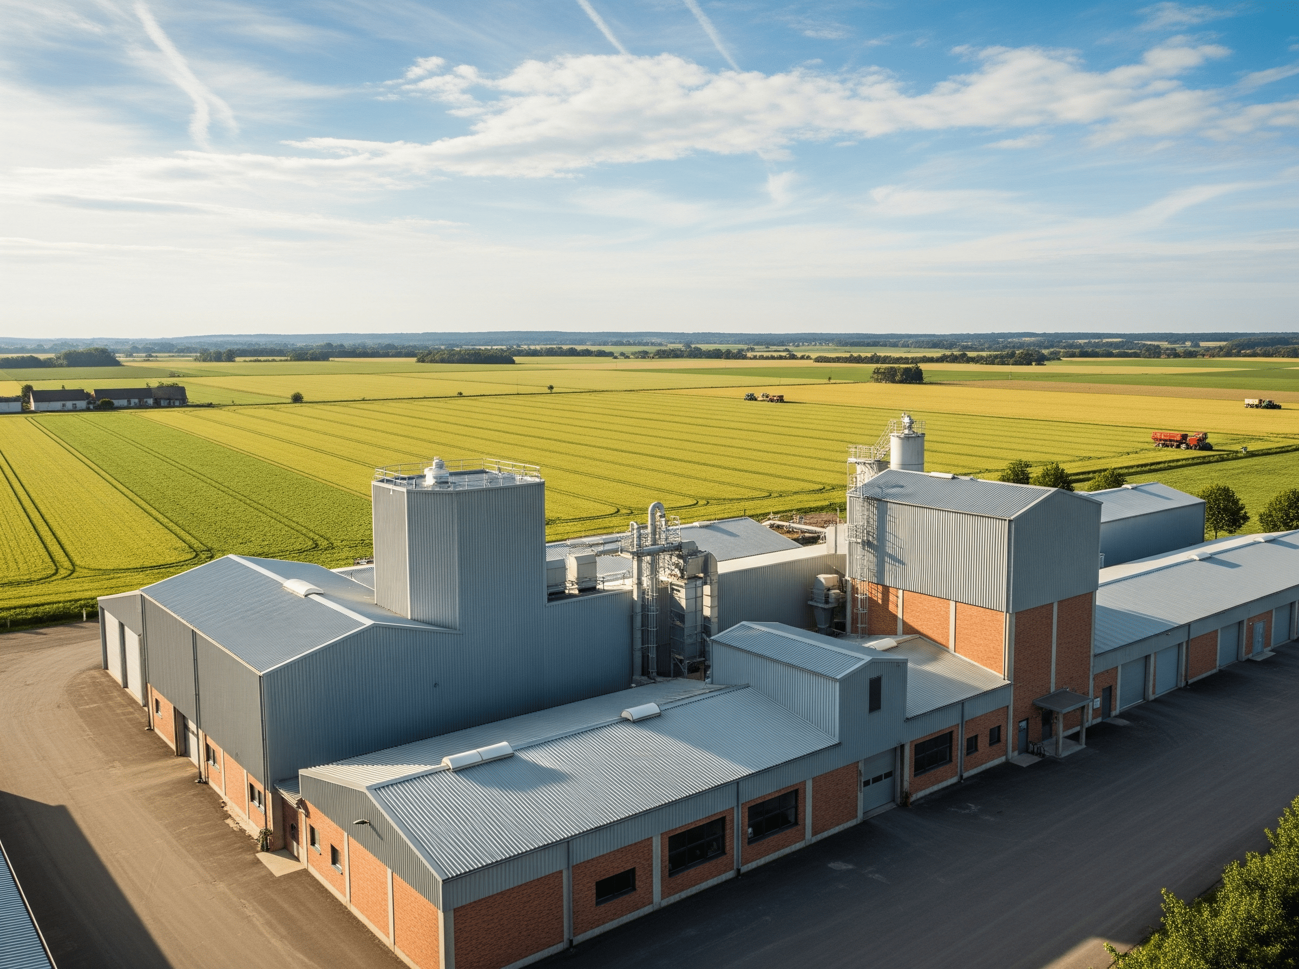
АКТУАЛЬНОСТЬ ПРОЕКТА
Анализ экономической отрасли инвестиционного проекта и маркетинг
1
Отсутствие на территории Большереченского района крупного предприятия по переработке мясной и молочной продукции
Тренд на здоровый образ жизни и повышенный спрос на экологически чистую молочную и мясную продукцию
Использование местных ресурсов и необходимость развития агропромышленного комплекса Омской области
Импортозамещение в сегменте переработанной молочной и мясной продукции
Повышение уровня занятости населения Большереченского района
2
3
4
5

Slide 7
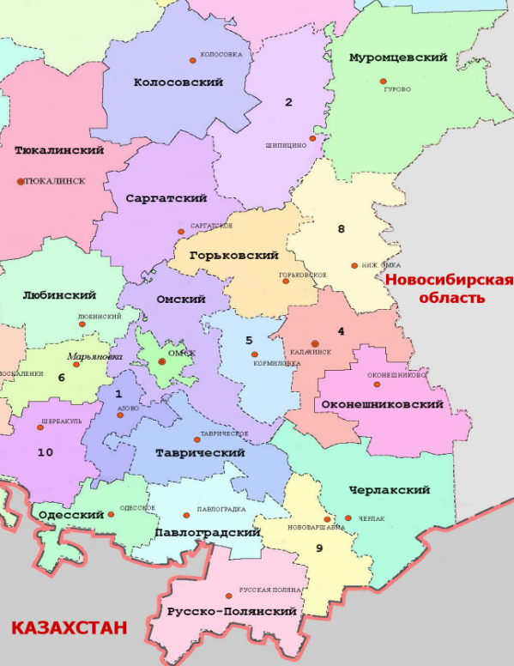
ТРАНСПОРТНО-ЛОГИСТИЧЕСКИЙ ПОТЕНЦИАЛ БОЛЬШЕРЕЧЕНСКОГО РАЙОНА ОМСКОЙ ОБЛАСТИ
Анализ экономической отрасли инвестиционного проекта и маркетинг
Автомобильные дороги:
Общая протяженность в Большереченском районе 593,4 км
Протяженность автомобильных дорог регионального и
межмуниципального значения 244,9 км
Протяженность автомобильных дорог местного значения 348,5 км
Крупные федеральные автомобильные автомагистрали:
Р-402 автомобильная дорога федерального значения. Часть исторического Сибирского тракта. Проходит через Тюмень, Ялуторовск, Заводоуковск, Ишим, Абатское, Тюкалинск, Омск
Расстояние от р.п. Большеречье до федеральной трассы составляет 150 км
Автомобильная дорога регионального значения Омск-Тара
Тарский
Большереченский
Нижнеомский
Расположение района
Граничит :
с востока с Муромцевским и Нижнеомским районами (40% границы района)
- с запада с Колосовским и Саргатским районами (35% границы района)
с севера с Тарским районом (15% границы района)
с юга с Горьковским районом (10% границы района)
7

Slide 8
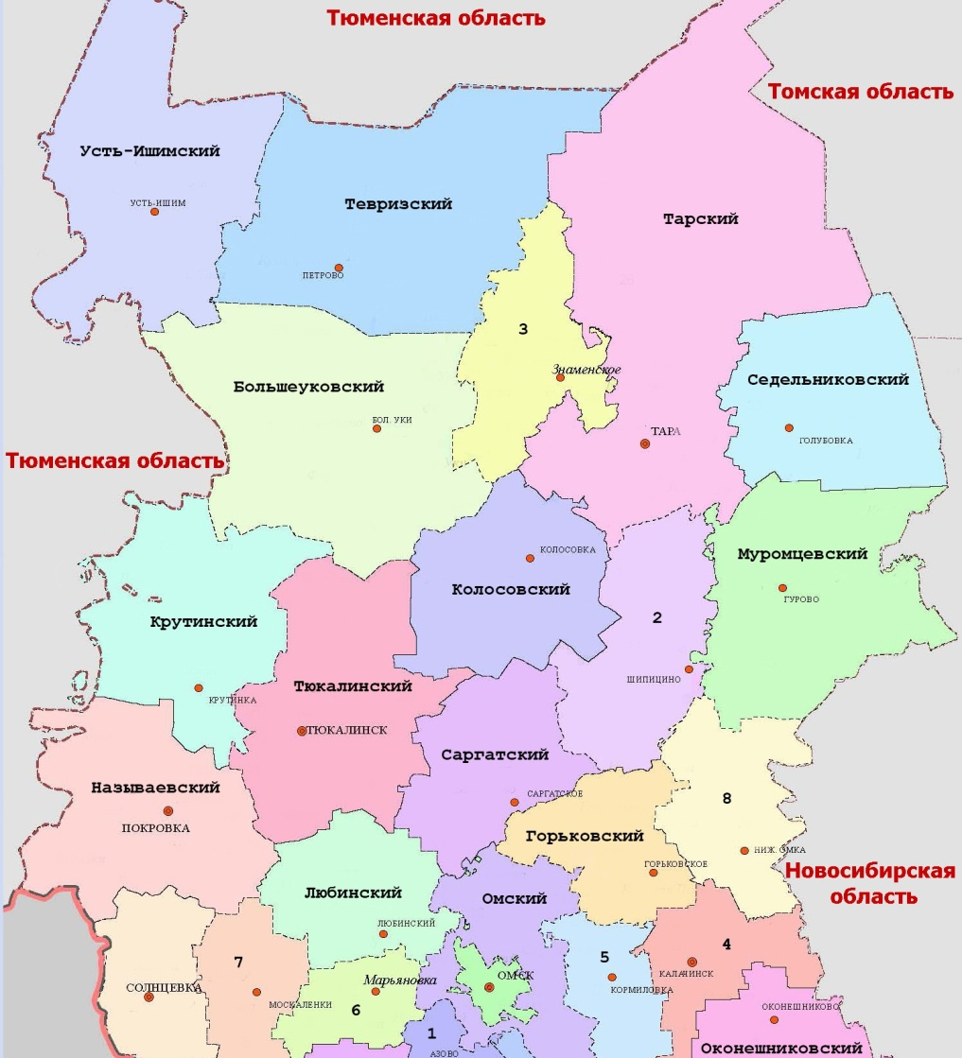
АНАЛИЗ РЫНКА
Анализ экономической отрасли инвестиционного проекта и маркетинг
В Большереченском районе:
Крупные предприятия по переработке молока и мяса продукции отсутствуют
В Тюкалинском районе:
ООО Маслосыркомбинат "Тюкалинский" основано 14 февраля 2006 года и зарегистрировано в Тюкалинске Омской области. Компания работает на рынке производства молочной продукции уже 20 лет
В Любинском районе:
АО "Любинский МКК" действует с 1996 года и специализируется на производстве молочной продукции
В Калачинском районе:
АО "Омский Бекон" основано 10 июля 1996 года и зарегистрировано в Калачинске Омской области. Компания работает в сфере производства колбасных изделий
В городе Омск:
ООО "Ястро-Переработка" работает с 2003 года в Омске, специализируясь на производстве сыра
ООО "Сибирские Колбасы" основано 6 мая 2010 года и зарегистрировано в Омске. Компания работает на рынке производства колбасных изделий
Большереченский
Нижнеомский

Slide 9
РЫНОК СБЫТА
Анализ экономической отрасли инвестиционного проекта и маркетинг
ПОТЕНЦИАЛЬНЫЕ ПОТРЕБИТЕЛИ
В РАЙОНЕ
ПОТЕНЦИАЛЬНЫЕ ПОТРЕБИТЕЛИ В
ОМСКОЙ ОБЛАСТИ
Население Большереченского района
Розничные сети
Оптовые компании
Предприятия общественного питания
Учреждения социальной сферы
Население Омской области и других регионов
Розничные сети
Оптовые компании
Предприятия общественного питания
Учреждения социальной сферы

Slide 10
ЦЕЛЕСООБРАЗНОСТЬ СОЗДАНИЯ ПРЕДПРИЯТИЯ ПИЩЕВОЙ ПРОМЫШЛЕННОСТИ ПО ПЕРЕРАБОТКЕ МЯСА И МОЛОКА
Анализ экономической отрасли инвестиционного проекта и маркетинг
Потребители всё чаще отдают предпочтение здоровому питанию и ищут натуральные продукты с минимальной обработкой. Мясо и молоко относятся к социально значимым продуктам питания, спрос на которые имеет устойчивый характер. Это создаёт потенциал для стабильного сбыта продукции. Большереченский район исторически ориентирован на сельское хозяйство. В районе есть опыт развития животноводческих хозяйств, что создаёт сырьевую базу для переработки.
Растущий спрос на натуральные и экологически чистые продукты питания
Спрос на натуральные продукты обусловлен распространением здорового образа жизни, повышенным вниманием к собственному здоровью
1
Необходимость развития агропромышленного комплекса Омской области
Россия активно реализует стратегии импортозамещения для повышения продовольственной безопасности. Местный перерабатывающее производство может помочь снизить зависимость от импорта мясной и молочной продукции
2
Повышение уровня занятости населения Большереченского района
Строительство перерабатывающего завода будет способствовать экономическому росту в регионе за счёт создания новых рабочих мест в сфере производства, логистики и смежных отраслях
3

Slide 11
ПЛАН МАРКЕТИНГА
Анализ экономической отрасли инвестиционного проекта и маркетинг
1
Создание логотипа производства
Создание логотипа
Разработка визуальной айдентики
3
Использование CRM-системы
Автоматизация маркетинга
Таргетированная реклама
Оценка эффективности маркетинговых кампаний
3
2
Выход на сбытовые каналы
Подписание контрактов с крупными организациями
Размещение на профильных платформах
Включение в федеральные и отраслевые реестры поставщиков (портал Госзакупки и др.)
Создание карточек услуг для участия в тендерах на площадках (РТС-Тендер, Фабрикант, ТЭК-Торг и др.)
Обеспечение оперативной обработки заказов и технической поддержки
4
Цифровой маркетинг
и информационная поддержка
Запуск сайта, контекстная реклама (Яндекс/Google), продвижение в соцсетях
SEO-оптимизация для повышения видимости в поисковых системах
Публикация на отраслевых порталах
Персонифицированный подход к крупным потребителям и постоянным клиентам
5

Slide 12
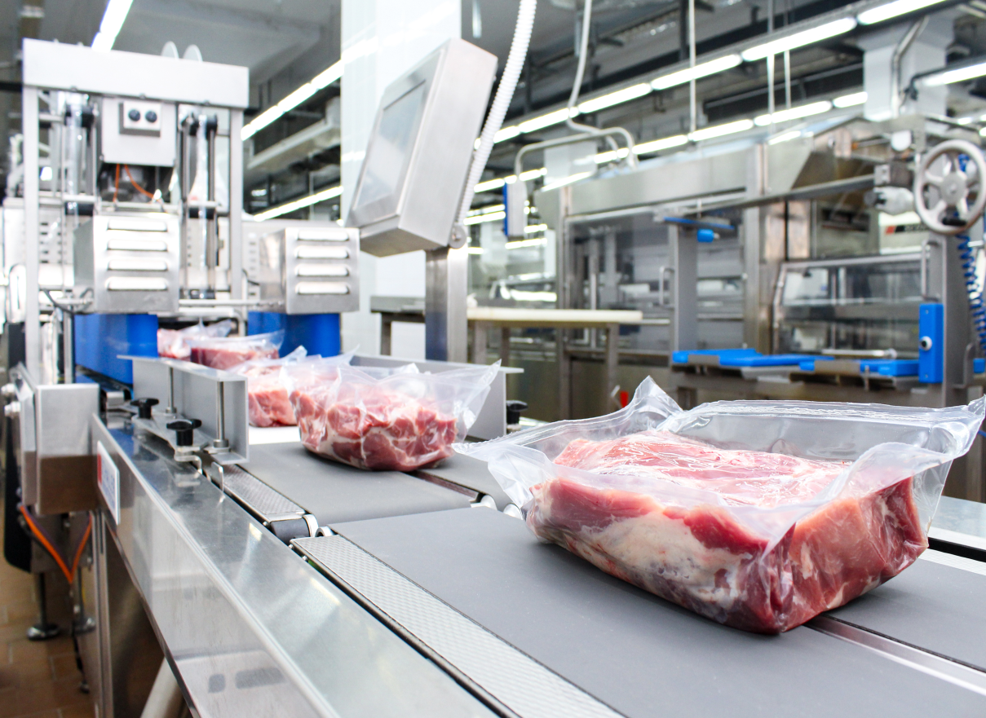
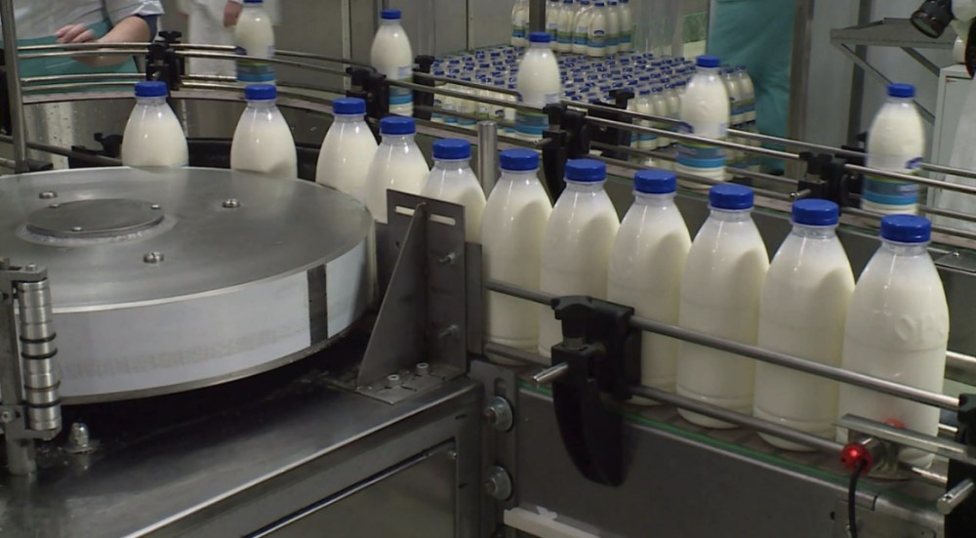
ВИЗУАЛЬНЫЕ ПРИМЕРЫ И ИНТЕРЬЕРНЫЕ РЕШЕНИЯ
Анализ сырьевого обеспечения инвестиционного проекта
1
2

Slide 13




Анализ сырьевого обеспечения инвестиционного проекта
КАДРОВЫЙ ПОТЕНЦИАЛ
Общая численность населения Большереченского района
21,2 тыс. человек
Среднемесячная номинальная начисленная заработная плата, 2025 г.
Большереченский район
50 832 руб.
.
51,6 %
женщины
48,4 %
мужчины
Численность рабочей силы, 2025 г.
12,1 тыс. человек.
Образование:
19 образовательных организаций высшего образования 59 СУЗов
120 тыс. студентов
(высшее и среднеспец. образование)
Основные направления подготовки:
машиностроение:
5
тыс. студентов
химические технологии:
2,6
тыс. студентов
с/х и ветеринария: 7,5 тыс. студентов и 1 тыс. аспирантов
13

Slide 14
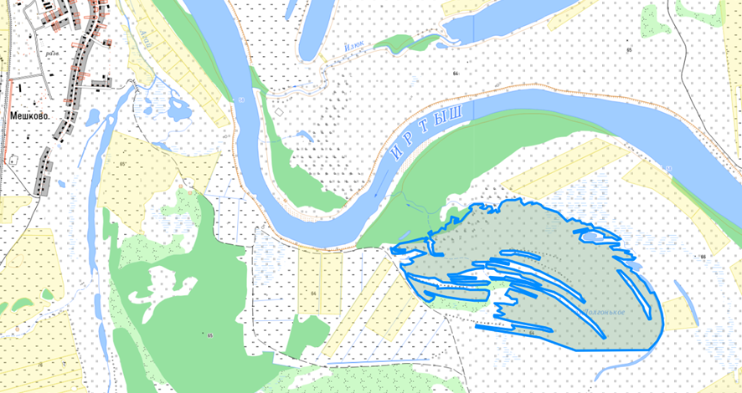
ВОЗМОЖНЫЕ ТЕРРИТОРИИ ДЛЯ РАЗМЕЩЕНИЯ
Локализация инвестиционного проекта
Кад. номер: | 55:02:020402:62
Статус: | Учтенный
Адрес: | Российская Федерация, Омская область, Большереченский район, Евгащинское сельское поселение
Категория земель: | Земли сельскохозяйственного назначения
Форма собственности: | Муниципальная
Кадастровая стоимость: | 4 345 200 рублей
Разрешенное использование: | Для сельскохозяйственного производства
Площадь: | 200 га

Slide 15
ВОЗМОЖНЫЕ МЕРЫ ПОДДЕРЖКИ
Иное ресурсное обеспечение инвестиционного проекта
Меры поддержки | Эффект от применения
Субсидии СМСП (до 1,5 млн руб.) | Возмещение затрат на приобретение оборудования, относящегося ко второй и выше амортизационным группам
Микрозаймы СМСП (до 5 млн руб. на срок не более 3 лет по ставке от 4 % до 12 %) | Приобретение основных средств, внедрение новых технологий, развитие научно-технической и инновационной деятельности
Региональный льготный заем Государственного фонда развития промышленности Омской области (от 10 млн руб. до 50 млн руб. по ставке до 3%) | Финансирование затрат на приобретение промышленного оборудования и разработку нового продукта/технологии (в т.ч. в целях импортозамещения)
Льготное кредитование по программе промышленной ипотеки (до 500 млн руб. по ставке 14-16%) | Финансирование затрат на приобретение производственных площадей, объектов недвижимого имущества, строительство производственных зданий для быстрого запуска или расширения бизнеса.
Гарантийная поддержка СМСП Региональным гарантийным центром (поручительство не более 25 млн руб. при ставке вознаграждения 0,25-1,25%) | Поручительство в обеспечение обязательств СМСП перед финансовыми организациями
15

Slide 16



АДМИНИСТРАТИВНАЯ ПОДДЕРЖКА БИЗНЕСА
Иное ресурсное обеспечение инвестиционного проекта
Сопровождение инвестиционных проектов в режиме «одного окна»
Содействие реализации проектов и представление интересов в органах власти Омской области и органах местного самоуправления
Подбор площадок для реализации инвестиционных проектов
Разработка, доработка, экспертиза бизнес-планов, технико-экономических обоснований и финансовых моделей инвестиционных проектов
Информационно-консультационная, юридическая помощь по вопросам получения мер государственной поддержки и реализации инвестиционного проекта на территории Большереченского района
investomsk.ru
Телефон: +7 (3812) 40-80-49
info@investomsk.ru, arvd@mail.ru
Омск, ул. 70 лет Октября, 25/2, каб. 4-3
ИНВЕСТИЦИОННЫЙ УПОЛНОМОЧЕННЫЙ
Рыбалочкин Виктор Викторович
Заместитель Главы Большереченского района Омской области, начальник управления экономического развития Администрации района
+ 7 (38169) 21361
vvrybalochkina@bolr.omskportal.ru
Омская область,
р.п. Большеречье,
ул. Советов, 69, каб. 8
Агентство развития и инвестиций Омской области
Инвестиционный интернет-портал Омской области
investomsk.ru
16

